Slide 1
Урок
Математики
Презентацію підготувала
вчитель
Черепковецької ЗОШ
І-ІІІ ступенів
Баюк І. Г.

Slide 2
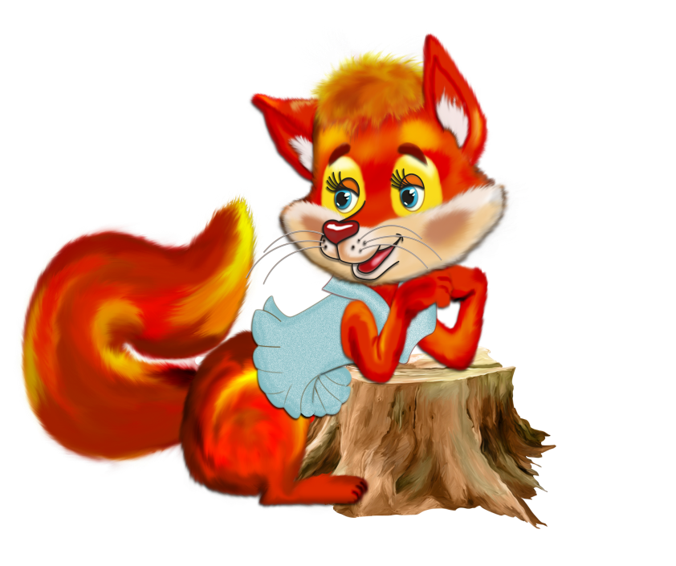
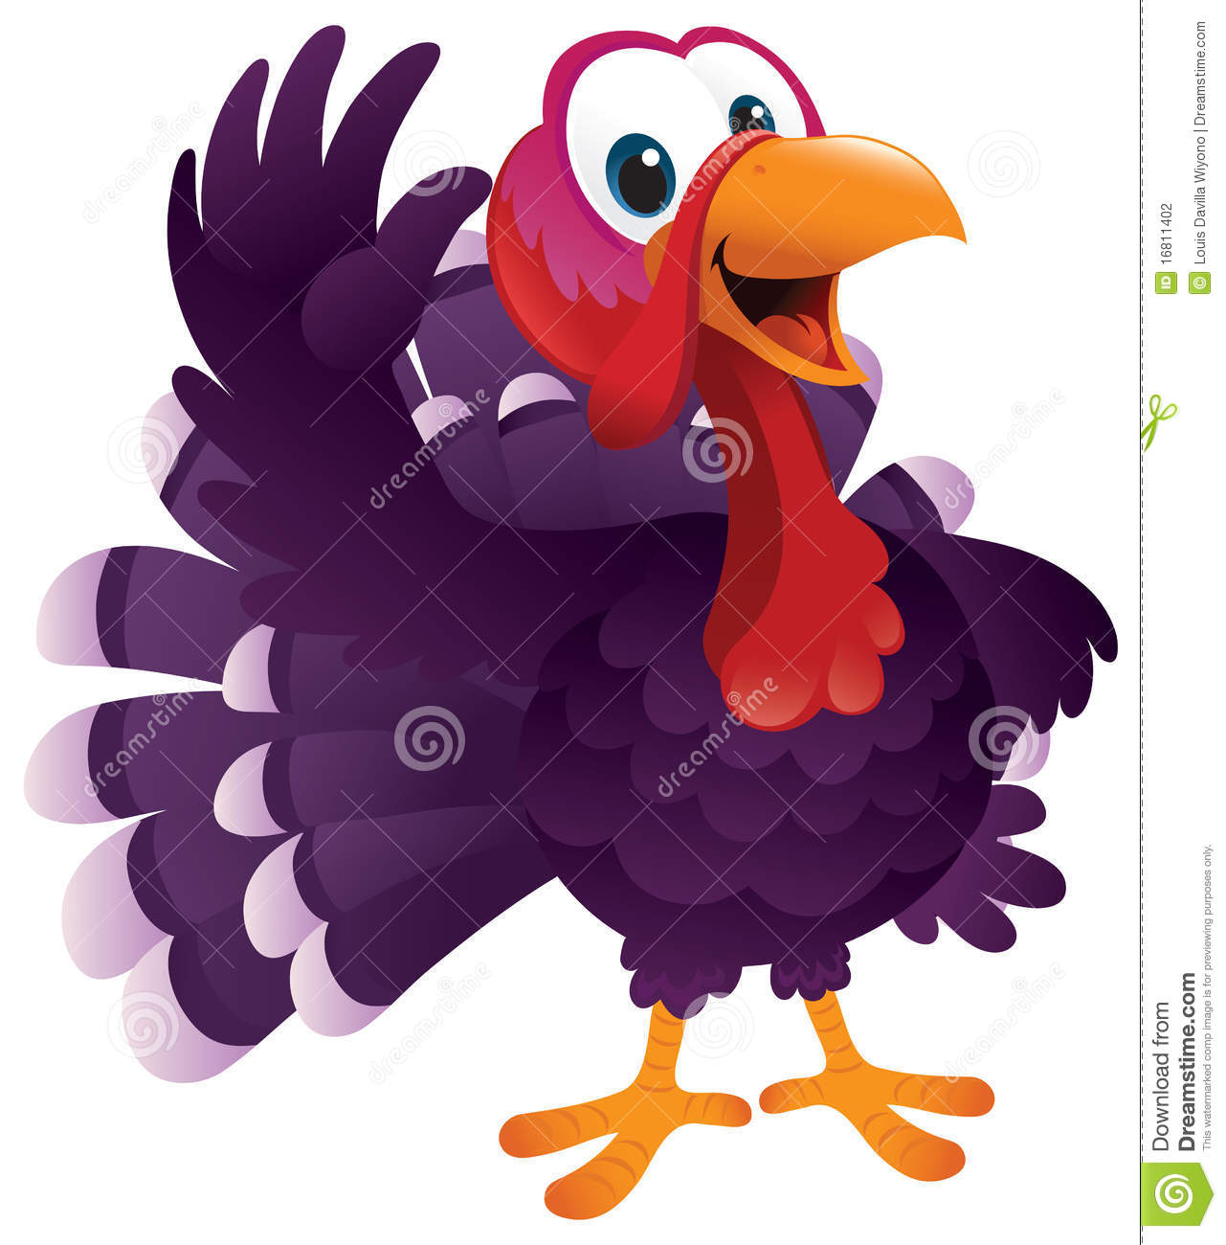
Усний рахунок
Дві сестрички, дві лисички, Заплели по дві косички. Скільки разом у лисичок Є заплетених косичок?
Чотири індики Пішли на музики, Танцювали-гупали. Скільки ніжок тупали?

Slide 3
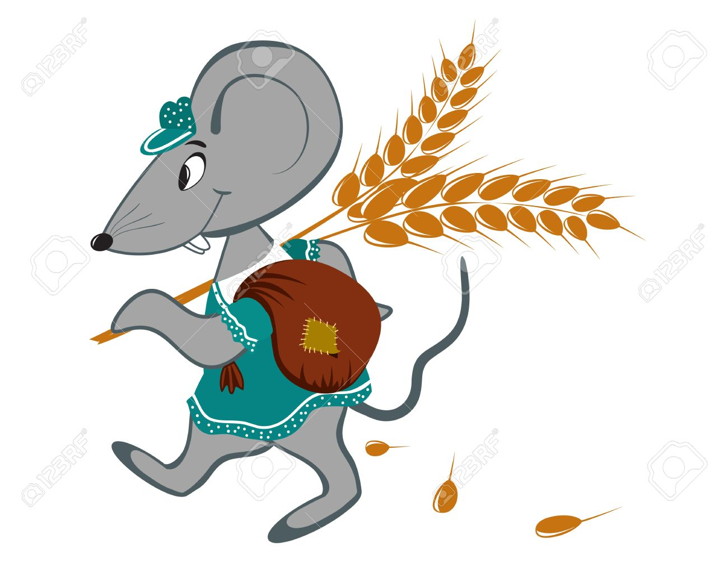
Мишка на зиму запаси робила.
По 3 зернинки в комірку носила.
В поле вона вже сходила
Скільки зернин в неї є про запас?

Slide 4
Вісім поличок ми змайстрували.
По чотири книжки на них ми поклали.
Нас похвалили батько і мати,
Ще й попросили порахувати.

Slide 5
Знайдіть половину від числа 16.
Знайдіть третину від числа 21.
Знайдіть чверть від числа 32.

Slide 6
27 лютого
Класна робота

Slide 8
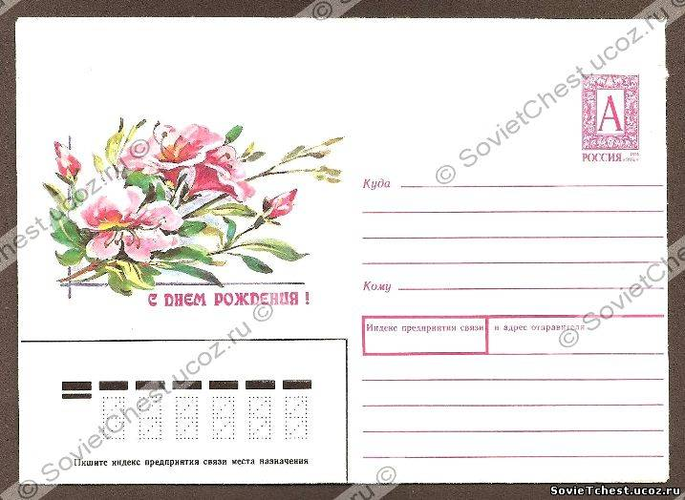
Задача
16 листівок розклали в конверти по 2 листівки в кожний .
Скільки знадобилось конвертів ?

Slide 9
Таблиця множення на 5

Slide 10
5+5
5 •2=10
5+5+5
5 •3 =15
5+5+5+5
5 •4 =20
5 •5 =25
5+5+5+5+5
5 • 6=30
5+5+5+5+5 +5
5+5+5+5+5 +5+5
5 •7=35
5+5+5+5+5 +5+5+5
5 •8=40
5+5+5+5+5 +5+5+5+5

Slide 11
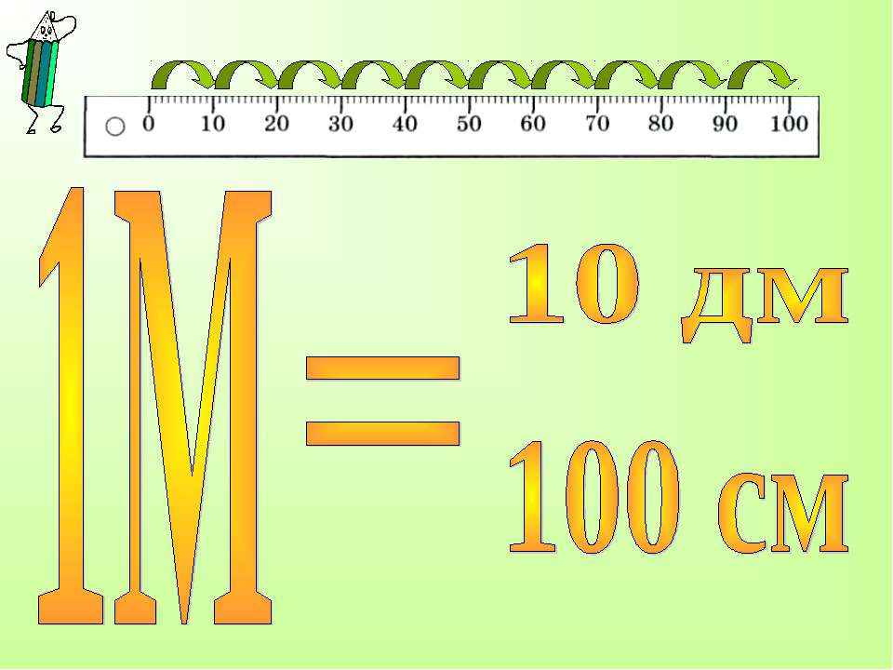
С.100 № 650

Slide 13
Задача
З бідона налили молоко у 6 дволітрових банок і в ньому залишилось ще 18 л молока. Скільки літрів молока було в бідоні спочатку ?

